Slide 1
IST’s
Enfermeira: Lucélia Fernandes

Slide 2
“As condutas, assim como as doenças, são contagiosas.”
Sir Francis Bacon

Slide 3
O que é sexualidade?
Associam ao ato sexual e/ou órgão genitais.
Muito além que a prática sexual
Não se limita à genitalidade ou função biológica.
Não existe um comportamento sexual “ normal.”
Depende do contexto histórico, cultural, social e de vida de cada indivíduo.

Slide 4
Alguns conceitos:
Orientação Sexual: atração que alguém sente por outros indivíduos.
Identidade de gênero:classificação pessoal e social das pessoas como homens ou mulheres
Sexo designado ao nascimento:aspectos anatômicos e morfológicos da genitália ao nascimento.
Expressão de gênero: forma como a pessoa se apresenta, sua aparência e seu comportamento.

Slide 5
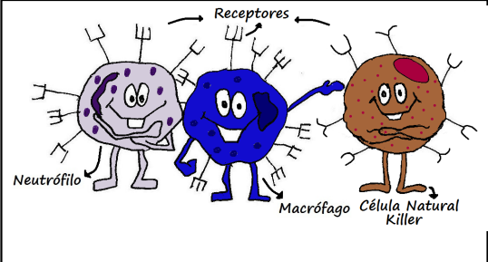
Infecção x Doença
Infecção: quando um agente infeccioso entra no nosso corpo. Normalmente, nosso organismo apresenta formas de evitar a progressão de uma infecção.

Slide 6
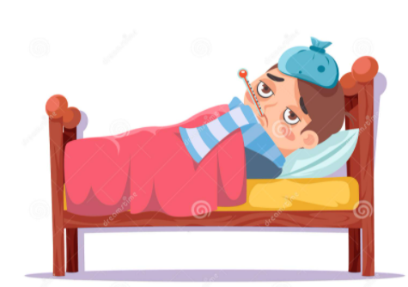
Infecção x Doença
Doença: quando o sistema imune não consegue barrar o agente infeccioso. Então, a infecção começa a gerar danos à nossa saúde.

Slide 7
Importância do tema IST’s
Problema de Saúde Pública
Vários agentes: bactérias, vírus, protozoários, parasitas.
Muitas vezes assintomática.
Quando não tratadas podem evoluir para complicações: infecções do trato genital, infertilidade, câncer cervical e aumento do risco de transmissão e infecção pelo HIV.

Slide 8
O que é sexo seguro?
Não se restringe ao uso do preservativo.
Imunizar contra HAV, HBV e HPV.
Testar regularmente p/HIV e outras IST’s.
Conhecer o status sorológico dos parceiros.
Medidas de higiene antes e após.
Realizar exame preventivo do CA colo uterino.
Realizar Profilaxia Pré-Exposição, quando indicada.
Realizar Profilaxia Pós-Exposição, quando indicada.

Slide 9
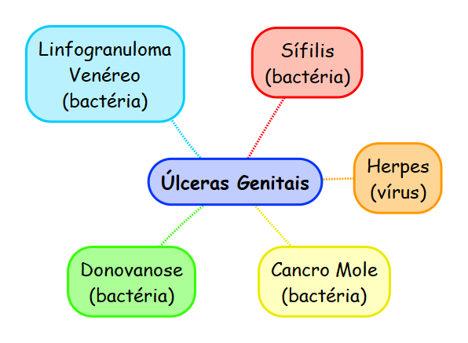

Slide 10
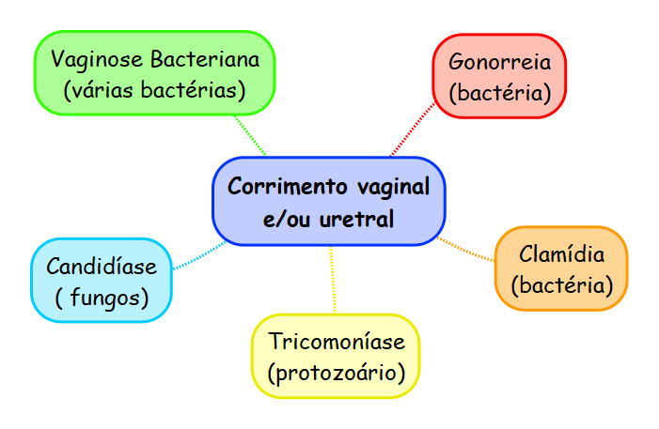

Slide 11
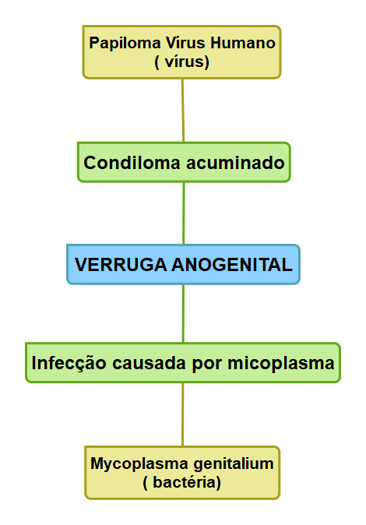

Slide 12
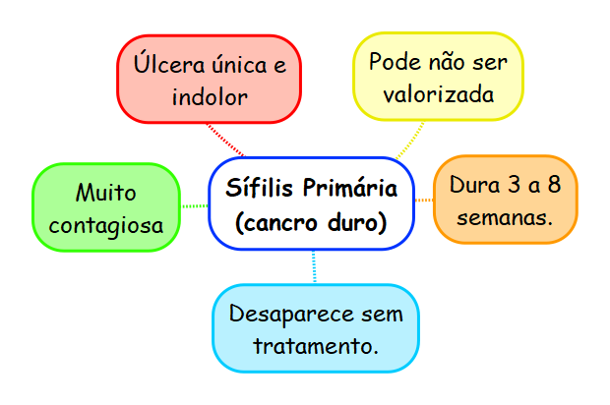

Slide 13
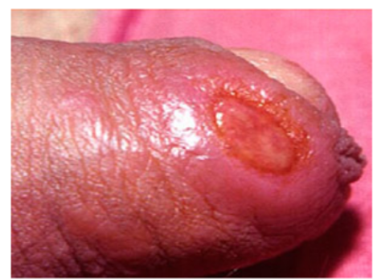

Slide 14
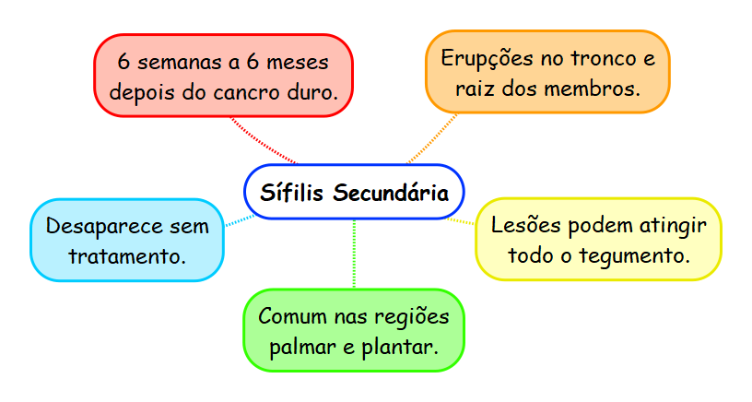

Slide 15
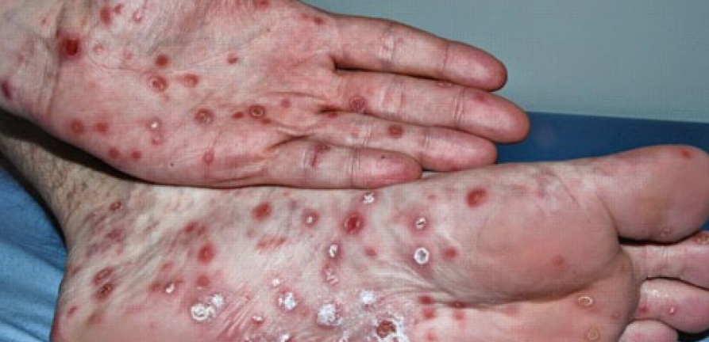
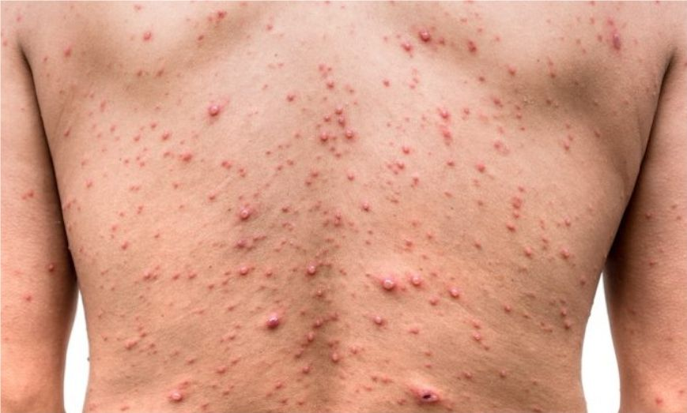

Slide 16
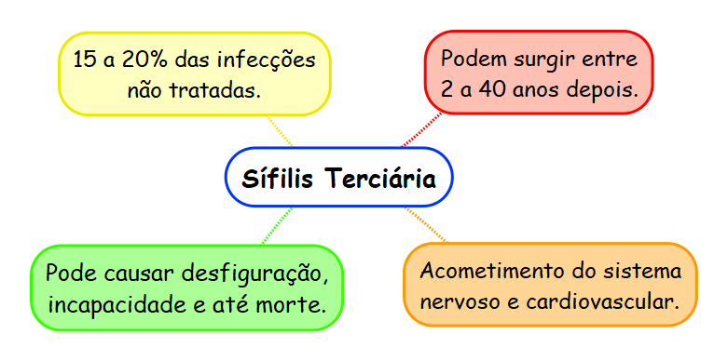

Slide 17
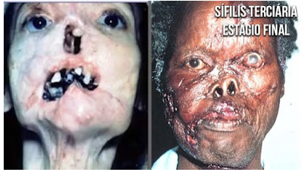
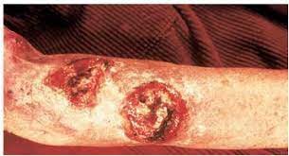

Slide 18
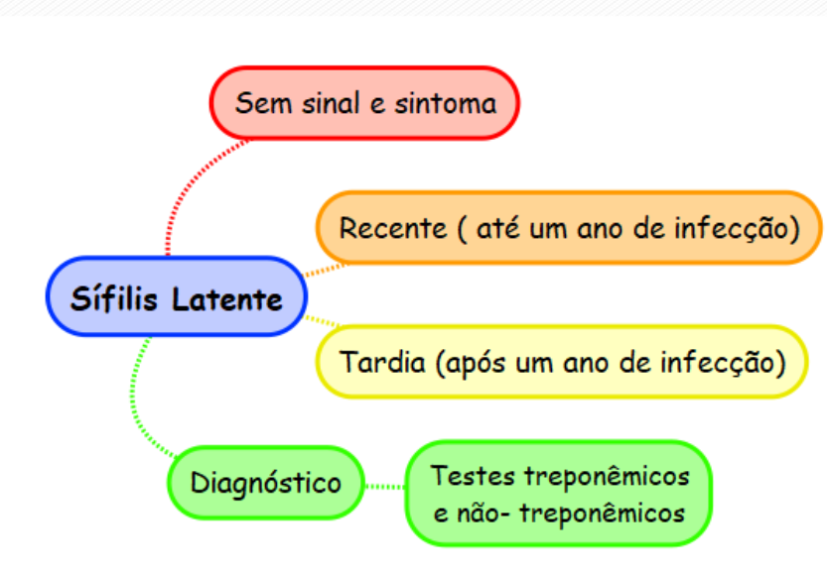

Slide 19
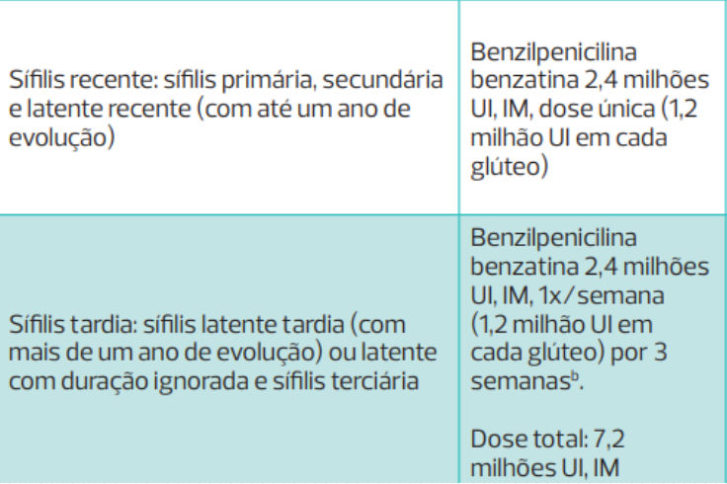

Slide 20
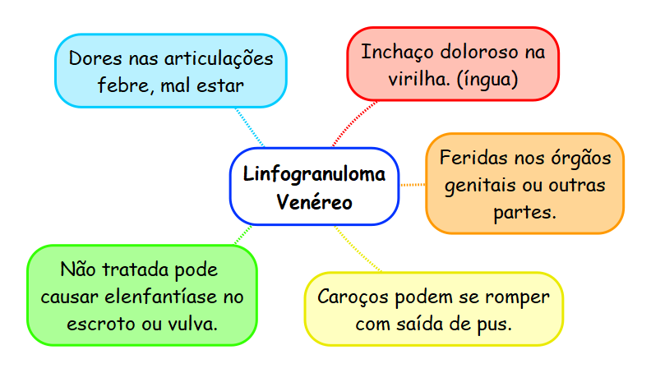

Slide 21
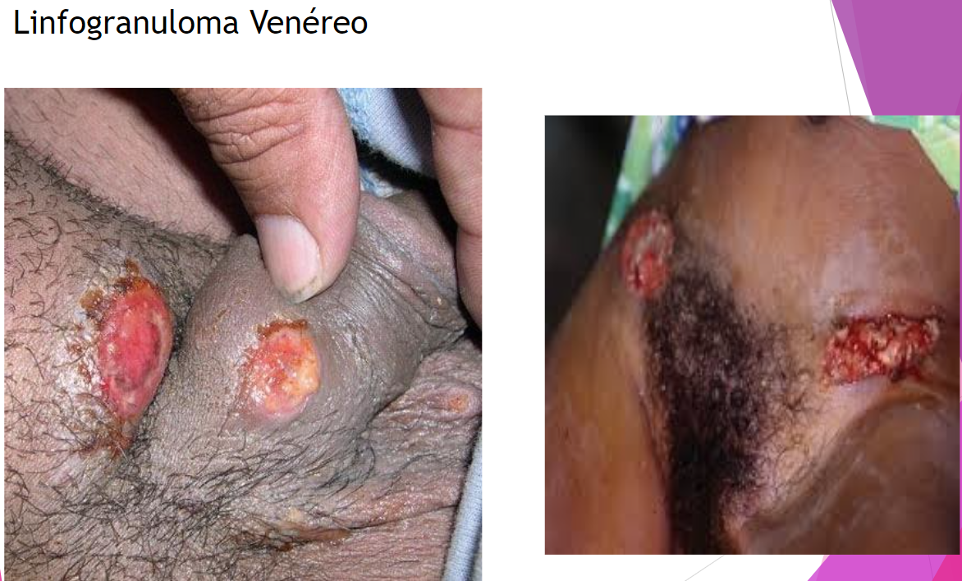

Slide 22
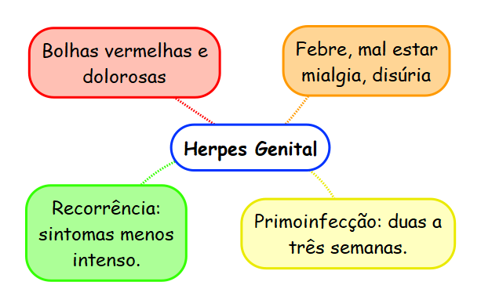

Slide 23
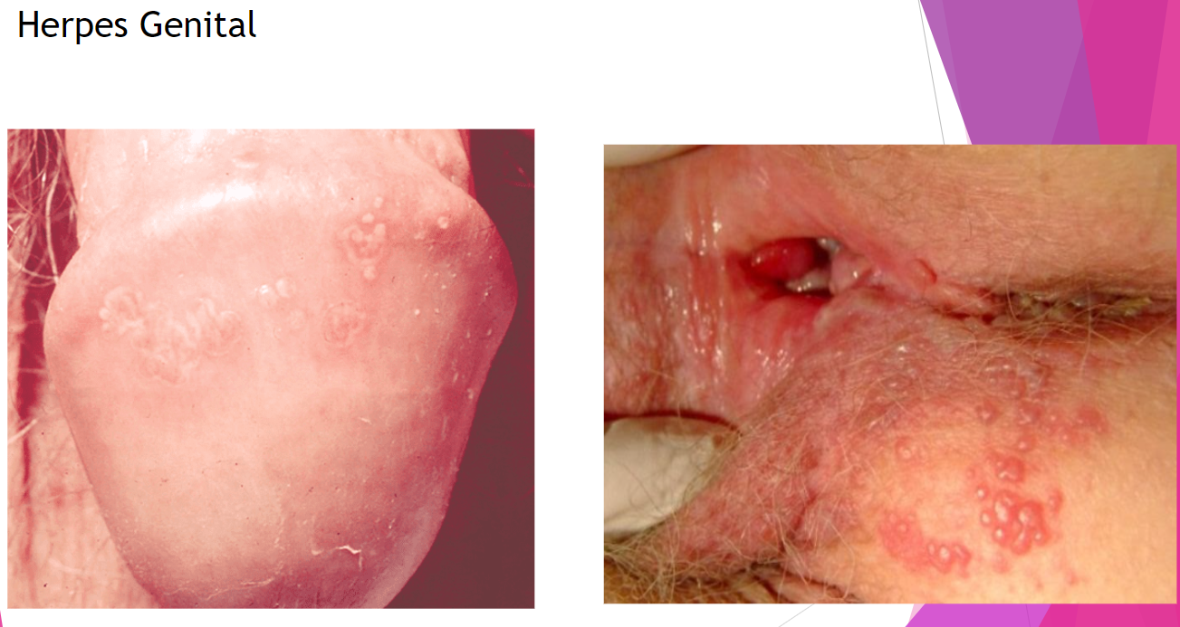

Slide 24
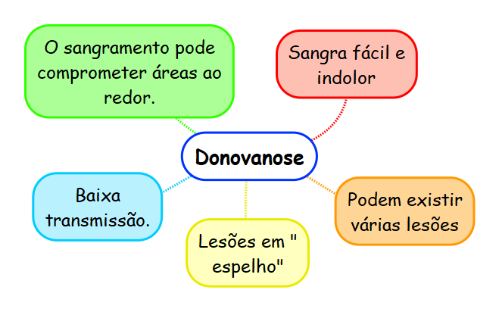

Slide 25
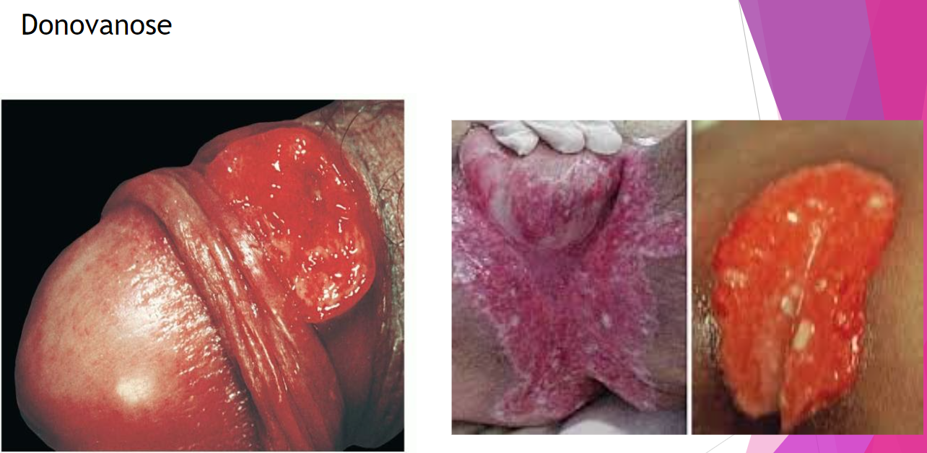

Slide 26
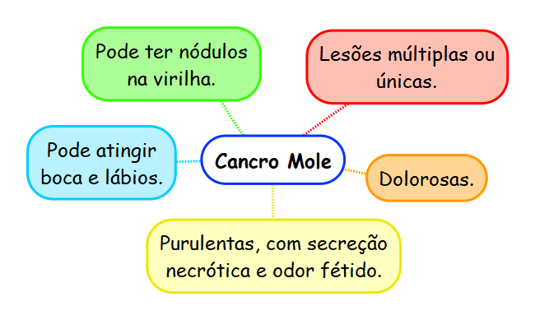

Slide 27
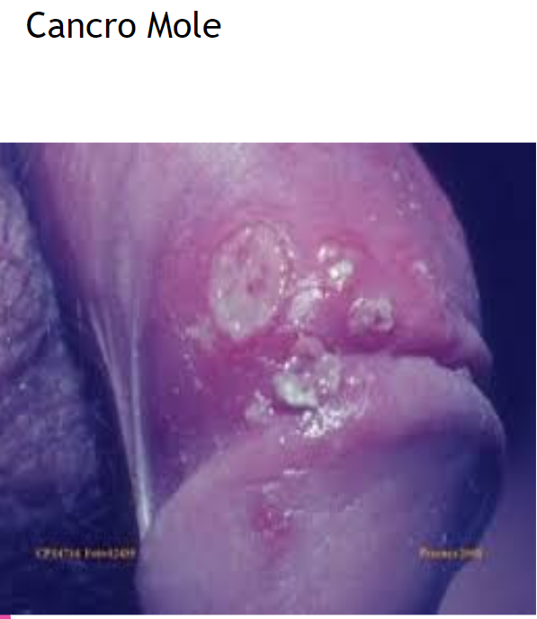
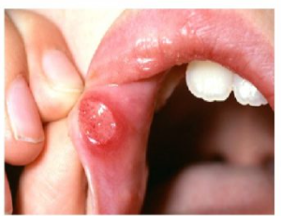

Slide 28
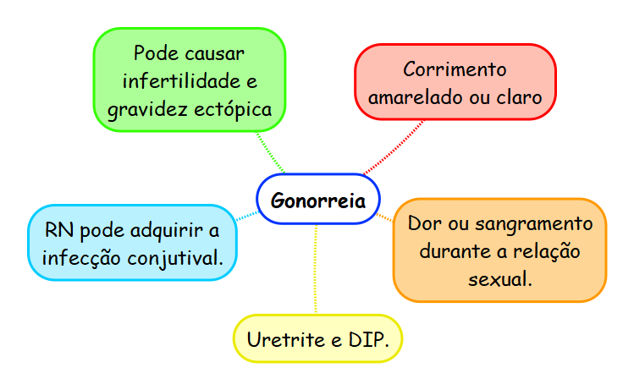

Slide 29
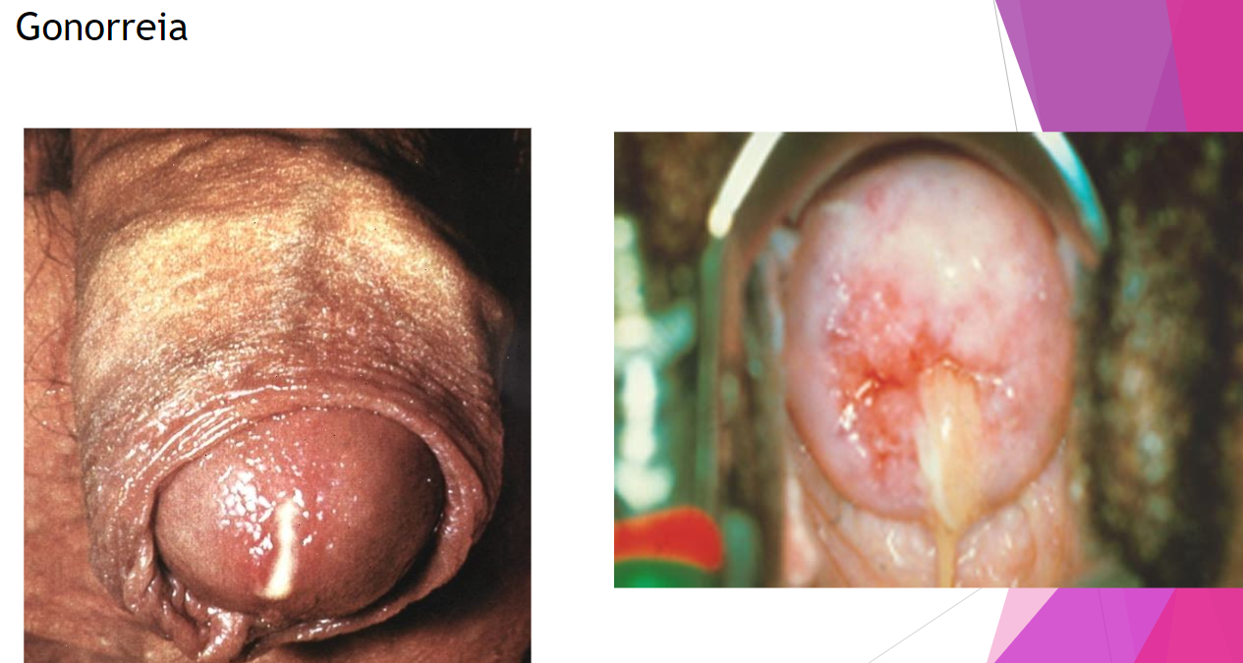

Slide 30
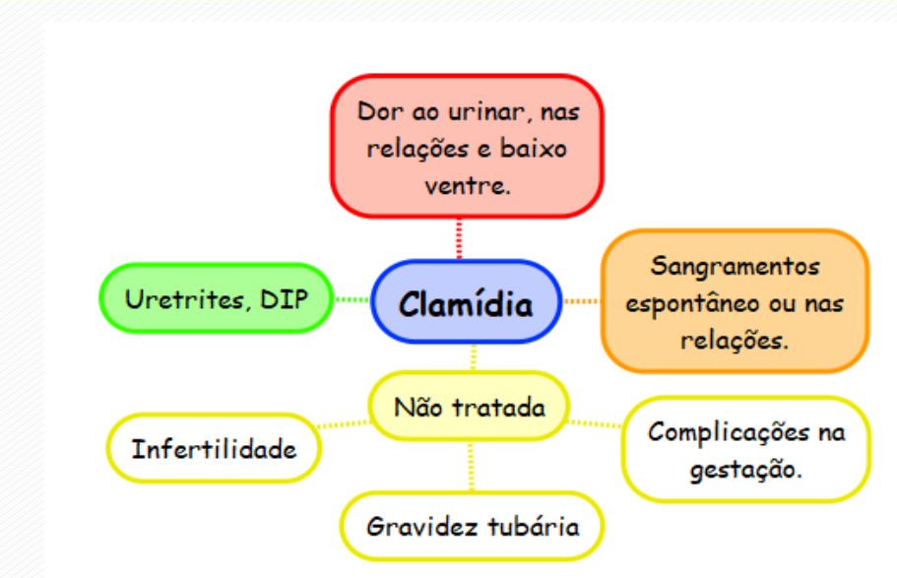

Slide 31
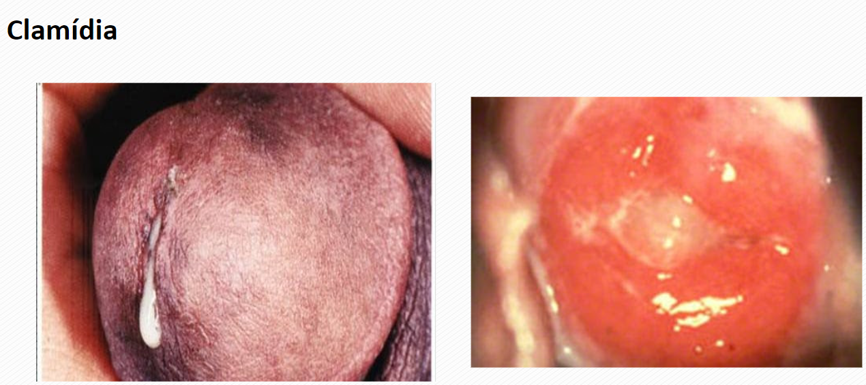

Slide 32
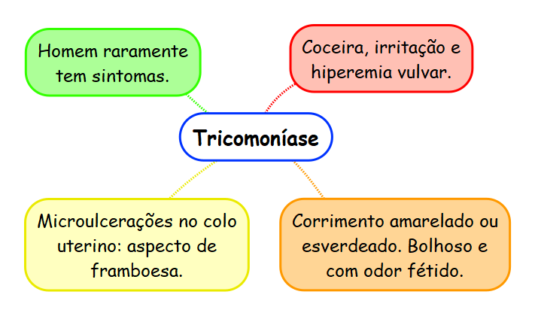

Slide 33
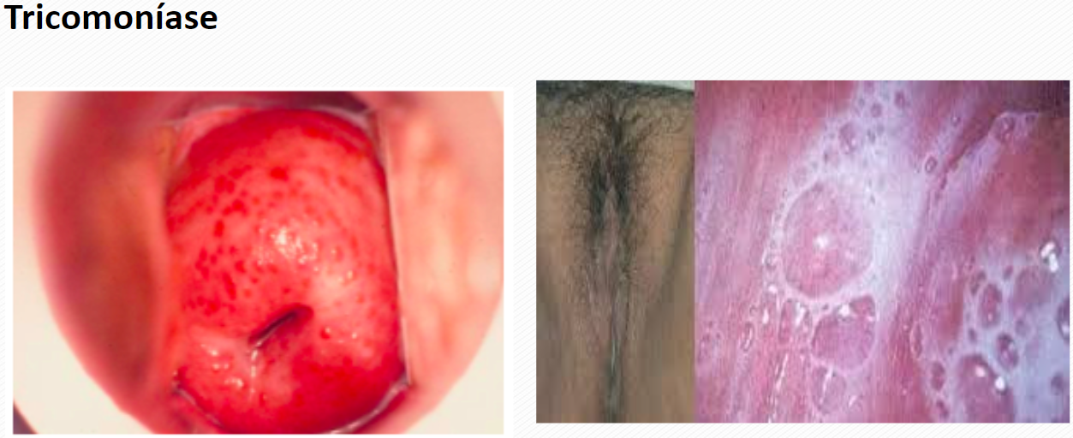

Slide 34
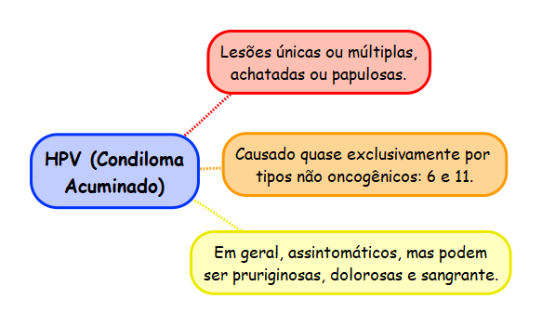

Slide 35
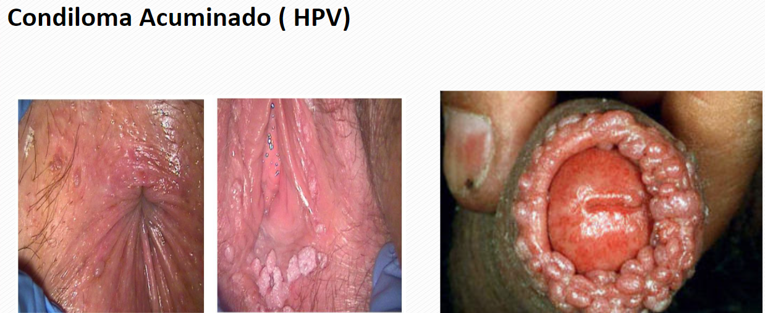

Slide 36
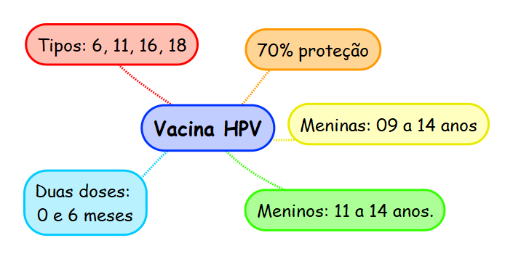

Slide 37
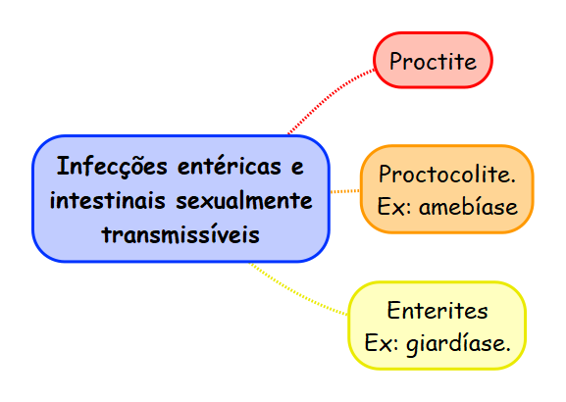
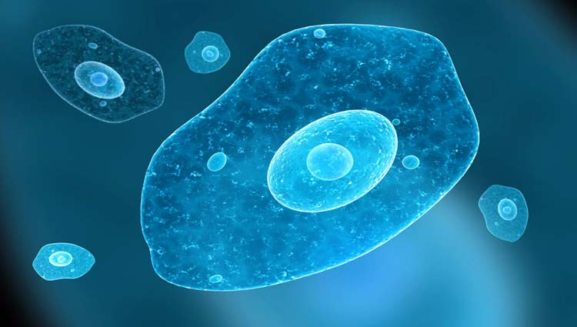
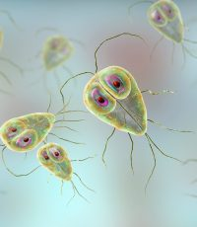

Slide 38
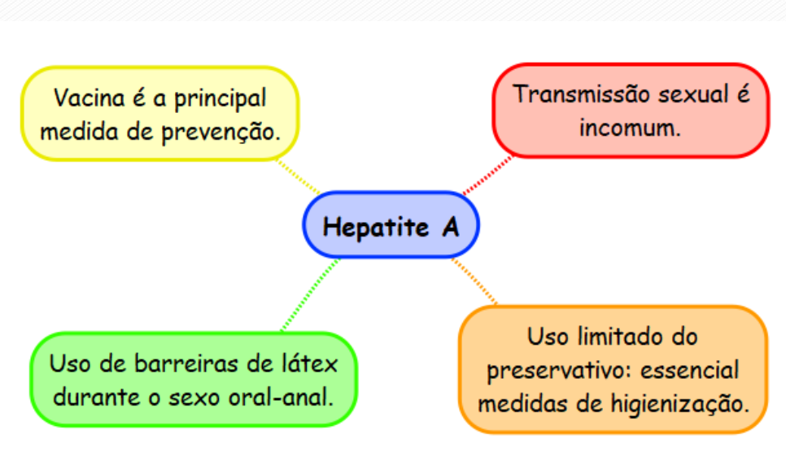

Slide 39
